Slide 1
Erarbeitung der Videofälle im VideoWeb: Ergebnisse einer Vorstudie mit EFL Lehramtstudierenden
Tomas Janik, Eva Minarikova, Miroslav Janik
Forschungsinstitut für Schulbildung,
Pädagogische Fakultät, Masaryk Universität, Brno (CZ)

Slide 2
Gliederung
Einleitung
Fallbasiertes Lernen (mit Videos)
Unser Ansatz
Videofälle im VideoWeb
Methodisches Vorgehen und Ergebnisse
Fazit und Ausblick

Slide 3
Kontext
Zwei Forschungsprojekte
Exploring professional vision and its development through video-based analysis (from the perspective of teachers of English as a foreign language) (GA13-21961S)
Producing pedagogical knowledge for improvement: altering teaching situation for the better (GA14-06480S)

Slide 4
Fallbasiertes Lernen
Situiertes Lernen – Erweiterung vom deklarativen und situativen Wissen: Ressource zur Reflexion und Lösung der Probleme in Praxis (Tribelhorn, 2007, S. 47)
In Lehrerbildung seit zwanziger Jahren der 19. Jahrnundert benutzt (McAninch, 1995)
Fallbasiertes Lernen als professionelles Lernen
mit dem Hinweis zur Logik des Lehrerhandelns begründet

Slide 5
Videofälle
„Professionelle ... nehmen ihre Aufgaben in einer besonderen, doppelt verankerten Handlungslogik vor: Sie müssen situativ (und intuitiv) in der Lage sein zu individuellem Fallverstehen und können dies in hermeneutischer Haltung auf der Basis universellen Regelwissens, also wissenschaftlicher Theorien.“ (Radtke, 2009, S. 2)
„Sie applizieren ihr theoretisches, situationsunabhängiges Wissen bei der Interpretation von Situationen, … bei der Formulierung des Angebots von Therapie/Lösungsstrategien in einer "klinisch" zu nennenden Weise.“ (Radtke, 2009, S. 2)
Arbeit an/mit Fällen – Lernen aus Fällen – Lernen „für“ den Fall
Video(fall) als realitätsnahe Representation der Praxis
Videos anschauen ≠ von Videos lernen
Komplexität des Videos – Unterstützung der Beobachtung ist notwendig (van den Berg, 2001) – Beobachtungsrahmen

Slide 6
Unser Ansatz: Fälle im VideoWeb

Slide 7
VideoWeb
Realisierung: fakultative Veranstaltung (BA/MA Programm)
Dauer: 1 Semester
Zielgruppe: (künftige) EnglischlehrerInnen
Ziel: Entwicklung der professionellen Wahrnehmung
Bereitstellung eines Beobachtungsrahmens
Methode: Videobasierte online Lernumgebung
Videofälle in thematischen Modulen

Slide 8
Videofall
Video
TA – Beschreibung
Experten-
kommentar
Experten-
kommentar
TA – Interpretation
TA - Prädiktion
Experten-
kommentar
TA - Alternativen
TA - Evaluation
Experten-
kommentar
Experten-
kommentar
TA (Teilafugabe) – auf Subprozesse der knowledge-based reasoning gezielt, d.h. Beobachtungsrahmen wird implizit eingeführt
Notes:
Auf einer Videosequenz (bzw. zwei Videosequenzen) aufgebaut
Die Teilaufgaben (offene Fragen) sollen Subprozesse der knowledge-based reasoning erregen
Es wird mit theoretischen Materialien gearbeitet (Schemas etc.)
Experten-Kommentare – Feedback zu den Antworten online (kein direkter Kontakt mit dem Seminarleiter)

Slide 9
Beobachtungsrahmen
Beschreiben
Interpretieren
Erklären
Konsequenzen überlegen (Prädiktion)
Bewerten
Alternativen vorschlagen
(vgl. Sherin, 2007; Seidel et al., 2011; Schwindt, 2008; Davis, 2006;
Gonzalez & Carter, 1996; Kerrins & Cushing, 2000; Copeland et al., 1994 u.a.)

Slide 10
Videofall
Video
TA – Beschreibung
Experten-
kommentar
Experten-
kommentar
TA – Interpretation
TA - Prädiktion
Experten-
kommentar
TA - Alternativen
TA - Evaluation
Experten-
kommentar
Experten-
kommentar
Notes:
Auf einer Videosequenz (bzw. zwei Videosequenzen) aufgebaut
Die Teilaufgaben (offene Fragen) sollen Subprozesse der knowledge-based reasoning erregen
Es wird mit theoretischen Materialien gearbeitet (Schemas etc.)
Experten-Kommentare – Feedback zu den Antworten online (kein direkter Kontakt mit dem Seminarleiter)

Slide 11
VideoWeb – Modul
Einleitungs-frage
Videofall 1 (strukt)
Videofall 3 (strukt)
Videofall 2 (strukt)
Videofall 4 (unstrukt)
Konsolidierungs
frage

Slide 12
VideoWeb
(Winter 2011 – Sommer 2013)
4 online Module – 1 Modul pro 2 Wochen
Pretest
1
Lehrerfragen
Aufgabenstellung
Feedback
3
Ziele der Aktivitäten
Posttest
4
2
online
online
online
online
online
online

Slide 13
VideoWeb
Innovation (Winter 2013)
4 online Module – 1 Modul pro 2 Wochen + 2 Präsenzveranstaltungen
Pretest
1
Lehrerfragen
Aufgabenstellung
Feedback
3
Ziele der Aktivitäten
Posttest
4
2
Einführung in den Beobachtungsrahmen + Videoanalyse
Videoanalyse – Gruppenarbeit
online
Präsenz
online
online
online
online
Präsenz
online

Slide 14
Zwei Arbeitsweisen
Gruppe OE
(ohne Einführung)
Gruppe ME
(mit Einführung)
Der Beobachtungsrahmen wird (gezielt auf die einzelnen Subprozesse der knowledge-based reasoning) nur IMPLIZIT durch Struktur der Videofälle eingeführt
Beobachtungsrahmen wird EXPLIZIT während der Präsenzveranstaltung diskutiert und ist dann implizit in den Videofällen vorhanden
12 Respondenten
13 Respondenten

Slide 15
Methodisches Vorgehen und Ergebnisse

Slide 16
Fragestellung
 | Mit Einführung (ME) | Ohne Einführung (OE)
Strukturierte VF
Unstrukturierte VF

Slide 17
Methodisches Vorgehen
Konkrete Fragestellung und Datenerhebung werden später präsentiert
Datenanalyse
Qualitative Inhaltsanalyse – theoriegeleitetes Kategoriensystem für knowledge-based reasoning (Cohen Kappa 0,85)
Beschreibung
Interpretation
Erklärung
Prädiktion
Bewertung
Alternativen
Notes:
Statistika – neparametrické testy, independent samples; Kruskal-Wallis test (porovnání více skupin), Mann-Whitney U Test (porovnání dvou skupiny)

Slide 18
Fragestellung
 | Mit Einführung (ME) | Ohne Einführung (OE)
Strukturierte VF | ? | ?
Unstrukturierte VF

Slide 19
Fragestellung – strukturierte VF
Enthalten die Kommentare Hinweise auf die Subprozesse der knowledge-based reasoning, auf denen die Teilaufgaben gezielt sind?
Wie unterscheiden sich inhaltlich die Kommentare bei den Studierenden in den zwei Gruppen (ME x OE)?

Slide 20
Datenerhebung – strukturierter VF
Einleitungsfrage
Videofall 1 (strukt)
Videofall 3 (strukt)
Videofall 2 (strukt)
Videofall 4 (unstrukt)
Konsolidationsfrage
Modul: Ziele der Aktivitäten

Slide 21
Datenerhebung – strukturierter VF
Video
TA – Beschreibung
Experten-kommentare
Experten-kommentare
TA – Interpretation
TA - Prädiktion
Experten-kommentare
TA - Alternativen
TA - Evaluation
Experten-kommentare
Experten-kommentare

Slide 22
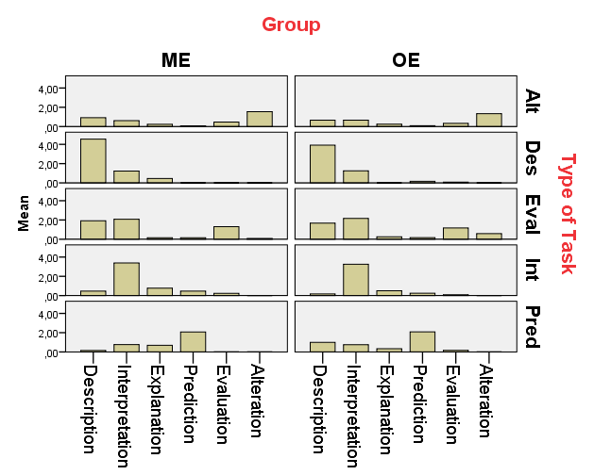
Ergebnisse – Strukturierter VF

Slide 23
Ergebnisse – Strukturierter VF

Slide 24
Ergebnisse – Strukturierter VF

Slide 25
Ergebnisse – Strukturierter VF

Slide 26
Ergebnisse – Strukturierter VF

Slide 27
Ergebnisse – Strukturierter VF

Slide 28
Ergebnisse – strukturierter VF
Enthalten die Kommentare Hinweise auf die Subprozesse der knowledge-based reasoning, auf denen die Teilaufgaben gezielt sind?
Die Kommentare zu den einzelnen Teilaufgaben sind inhaltlich signifikant unterschiedlich.
Die Kommentare stimmen mit dem Ziel der Teilafugabe überein.

Slide 29
Ergebnisse – strukturierter VF
Wie unterscheiden sich inhaltlich die Kommentare bei den Studierenden in den zwei Gruppen (ME x OE)?
Teilaufgabe: Beschreibung. Kein Unterschied.
Teilaufgabe: Interpretation. Kein Unterschied.
Teilaufgabe: Prädiktion. Unterschied im Subprozess Beschreibung – mehr bei OE als bei ME.
Teilaufgabe: Bewertung. Kein Unterschied.
Teilaufgabe: Alternativen. Kein Unterschied.

Slide 30
Zusammenfassung– strukturierter VF
Die Teilafugaben beeinflussen den Inhalt der Kommentare.
Bei dem strukturierten Videofall spielte keine wichtige Rolle, ob der Beobachtungsrahmen explizit (ME) oder implizit (OE) eingeführt wurde.

Slide 31
Fragestellung
 | Mit Einführung (ME) | Ohne Einführung (OE)
Strukturierte VF
Unstrukturierte VF | ? | ?

Slide 32
Fragestellung – unstrukturierte VF
Wie unterscheiden sich die Kommentare bei den Studierenden in den zwei Gruppen?
Die Kommentarenlänge (gesamte Zahl der Einheiten der Analyse – Subprozessen)
Die Zahl der einzelnen Subprozessen in den Kommentaren

Slide 33
Datensammlung – unstrukturierte VF
Unstrukturierte Videofälle aus allen vier thematischen Modulen

Slide 34
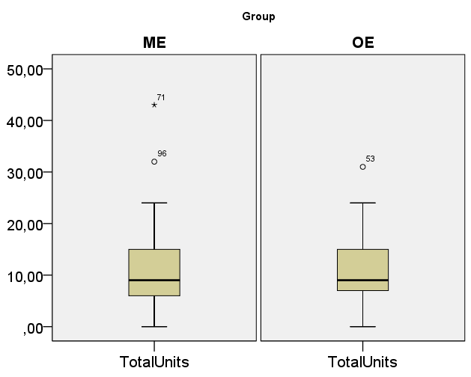

Slide 35
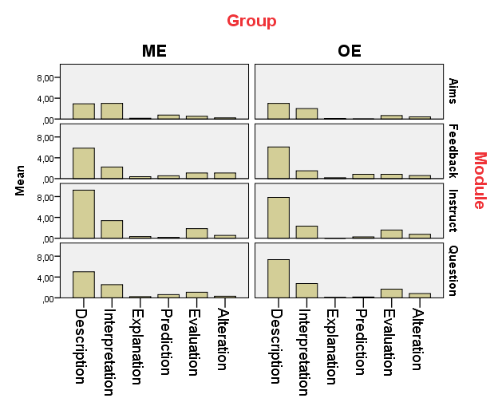
Ergebnisse – Unstrukturierte VF

Slide 36
Ergebnisse – unstrukturierte VF
Wie unterscheiden sich inhaltlich die Kommentare bei den Studierenden in den zwei Gruppen?
Die Kommentarenlänge (gesamte Zahl der Einheiten der Analyse – Subprozessen)
Kein Unterschied zwischen den zwei Gruppen
Die Zahl der einzelnen Subprozessen in den Kommentaren
Kein Unterschied zwischen den zwei Gruppen

Slide 37
Fragestellung– unstrukturierte VF
Weiterführende Frage: Wie unterscheiden sich die Kommentare in den verschiedenen thematischen Modulen?
Die Kommentarenlänge
Die Zahl der einzelnen Subprozessen in den Kommentaren

Slide 38
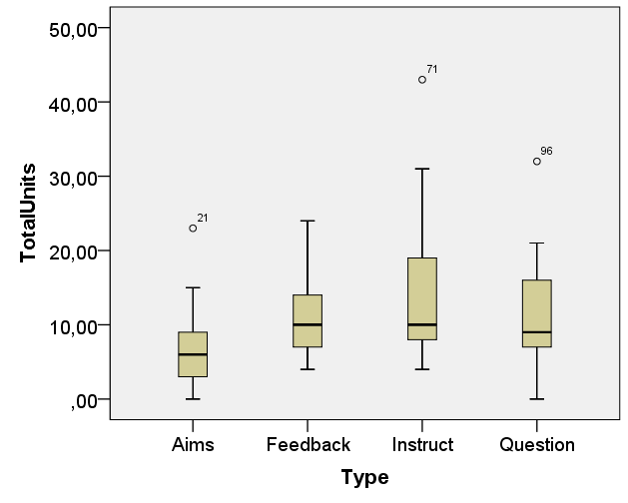

Slide 39
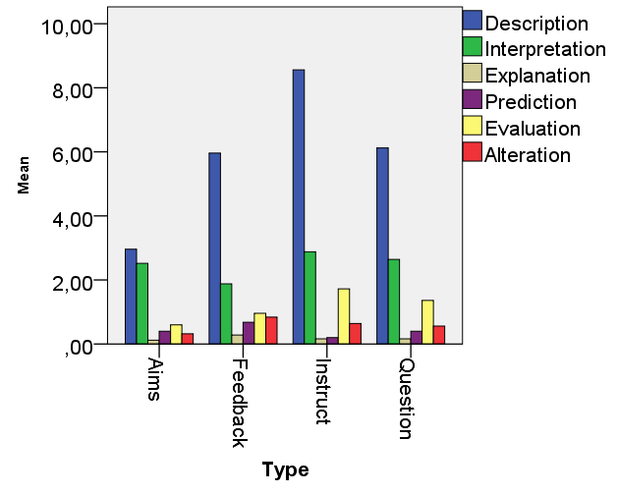

Slide 43
Ergebnisse – unstrukturierte VF
Weiterführende Frage: Wie unterscheiden sich die Kommentare in verschiedenen thematischen Modulen?
Die Kommentarenlänge
Signifikante Unterschiede: Aufgabenstellung (M=14,1; SD=1,8); Ziele der Aktivitäten (M=6,9; SD=1) Einheiten der Analyse
Die Zahl der einzelnen Subprozessen in den Kommentaren
Signifikante Unterschiede in den Subprozessen:
Beschreibung. Aufgabenstellung (M=8,6; SD=1,2), Ziele der Aktivitäten (M=3; SD=0,5)
Prädiktion. Feedback (M=0,7; SD=0,16), Aufgabenstellung (M=0,2; SD=1,3)
Bewertung. Aufgabenstellung (M=1,7; SD=0,34), Ziele der Aktivitäten (M=0,6; SD=0,2)

Slide 44
Zusammenfassung – unstrukturierte VF
Es haben sich keine Unterschiede zwischen den Gruppen
in Erarbeitung der Videofälle herausgestellt
(hinsichtlich der Subprozesse des knowledge-based reasoning).
Es haben sich signifikante Unterschiede zwischen den unstrukturierten Videofällen in verschiedenen Modulen herausgestellt – vor allem welche und „wie viele“ Subprozesse der knowledge-based reasoning sie erregten.

Slide 45
Fazit und Ausblick

Slide 46
Fazit
Gegen Erwartungen, nur geringe Unterschiede zwischen den Gruppen
Strukturierte Videofälle und ihre Teilaufgaben erregten die „gezielten“ Suprozesse der knowledge-based reasoning
Das Thema (der Modulen) spielt Rolle im Bezug auf:
die Kommentarenlänge
die erregten Subprozesse

Slide 47
Beschränkungen der Studie
Begrenzte Aussagekraft der Studie – ein Modul = ein Video, Einfluss des Themas oder des konkreten Videos?
Geringe Teilnehmerzahl

Slide 48
Ausblick
Welchen Einfluss hat die explizite Einführung des Beobachtungsrahmens:
auf die professionelle Wahrnehmung der Studierenden?
auf die Einschätzung der VideoWeb-Veranstaltung von den Studierenden?

Slide 49
Danke für ihre Aufmerksamkeit

